Slide 1
الفصل الأول
قوى التجاذب
الفكرة الرئيسة
تحدد القوى بين الجزيئات ومنها قوى التشتت، والقوى الثنائية القطبية، والروابط الهيدروجينية. حالة المادة عند درجة حرارة معينة.
H

Slide 2
قوى التجاذب
تصف القوى بين الجزيئية.
تقارن بين القوى بين الجزيئية
أهداف الدرس
التساهمية القطبية: رابطة تتكون عندما يكون التشارك بالإلكترونات غير متساو.
مراجعة المفردات
قوى التشتت.
القوى الثنائية القطبية.
الرابطة الهيدروجينية.
المفردات الجديدة

Slide 3
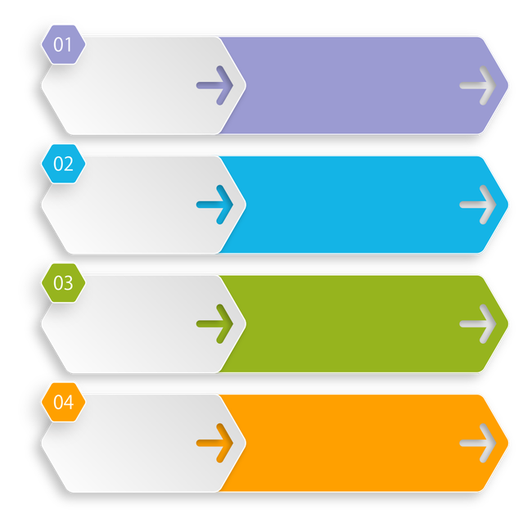
مراجعة ما سبق
الجهاز المستخدم لقياس ضغط غاز محصور :
البارومتر
المانومتر
باسكال
ميلي بار

Slide 4
مراجعة ما سبق
"الغازات كثافتها منخفضة " فسري سبب المبدأ (التعميم) العلمي السابق؟
لأن جسيمات الغاز الصغيرة الحجم ذات الكتل الصغيرة متباعدة جدًا بالتالي يكون عدد الجسيمات في وحدة الحجوم قليل جدًا.

Slide 5


الربط مع الحياة
الماء من المواد النادرة التي توجد في صورة صلب أو سائل أو غاز في الظروف الطبيعية. وهذه الخاصية الفريدة بالإضافة إلى الخصائص الأخرى التي أودعها الخالق عز وجل فيه تجعله منبع هذه الحياة.

Slide 6
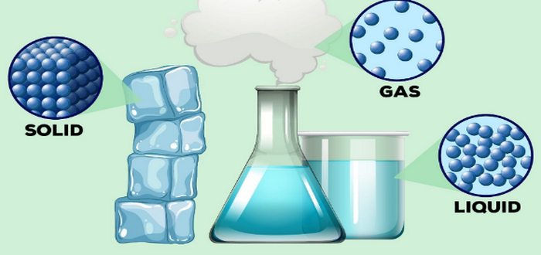
التهيئة
طالبتي العزيزة: تأملي الشكل التالي الذي يوضح الثلاث حالات التي يوجد فيها الماء في الظروف الطبيعة، ثم ناقشي مع مجموعتك السبب الذي أدى لذلك؟
قوى التجاذب في الجسيمات نفسها وفيما بينها.

Slide 7
أنواع قوى التجاذب
2
1
القوى بين الجزيئية
intermolecular forces
القوى الجزيئية
intramolecular forces

Slide 8

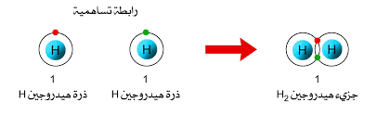
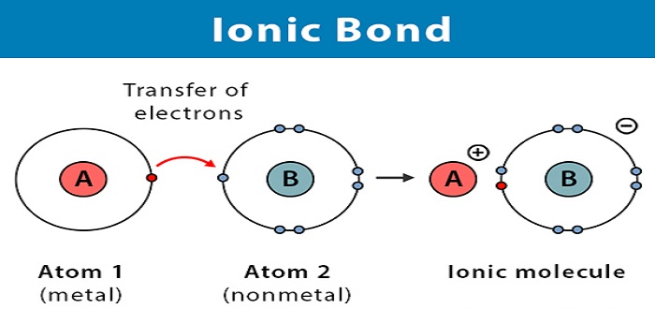
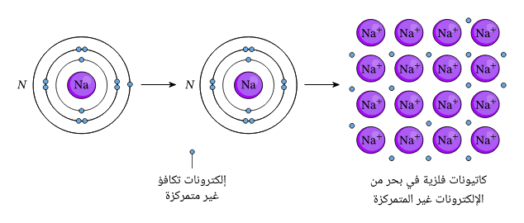
القوى الجزيئية (intramolecular forces)
1
طالبتي العزيزة : أقرئي الأشكال الثلاث التالية ثم حددي ماذا تمثل بناء على الخلفية العلمية لديك، وما الرابط المشترك بينها؟
الرابطة التساهمية
الرابطة الأيونية
الرابطة الفلزية
قوى الترابط الجزيئية : هي قوى التجاذب التي تربط بين جسيمات المادة بروابط أيونية ؤوتساهمية وفلزية.

Slide 9
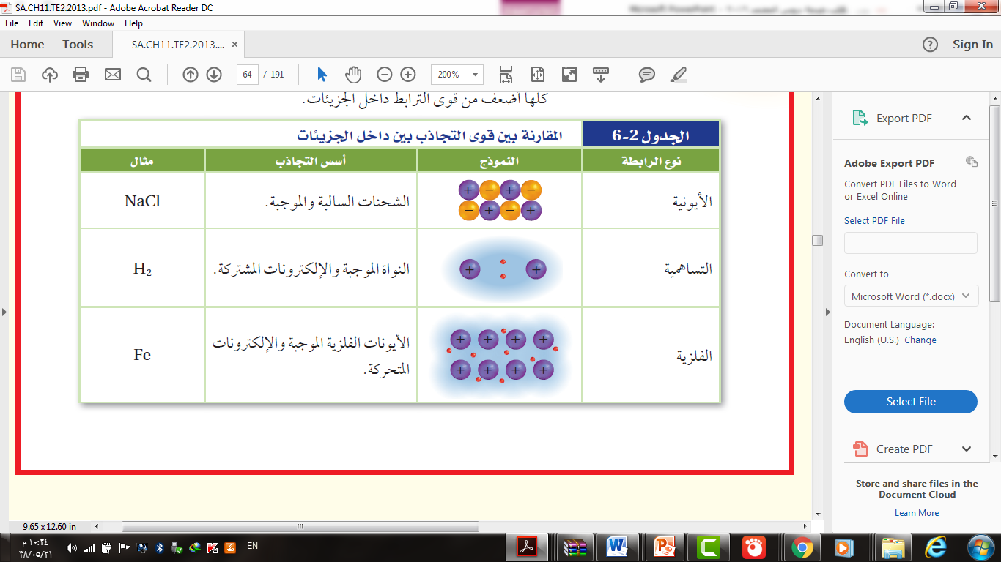
أنواع القوى الجزيئية (intramolecular forces)
1
طالبتي العزيزة : بناء على الخلفية العلمية لديكِ، أكملي الجدول التالي ؟
1-2

Slide 10
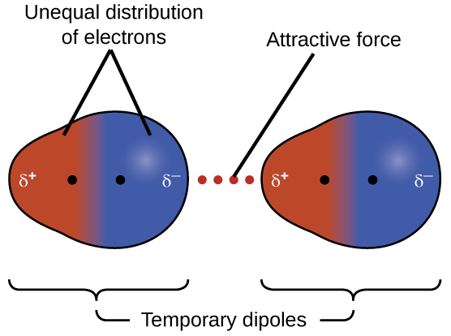
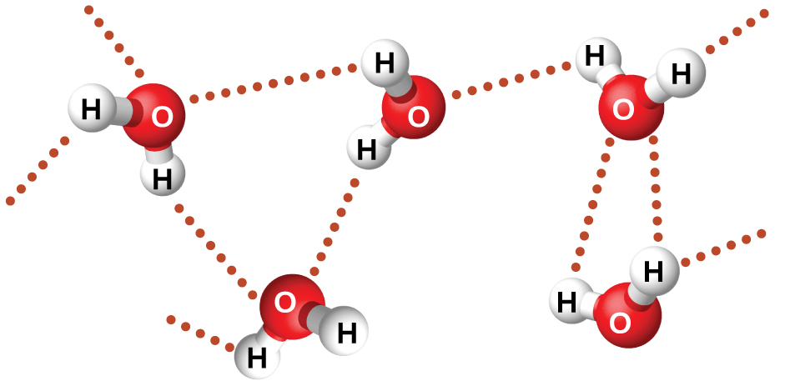
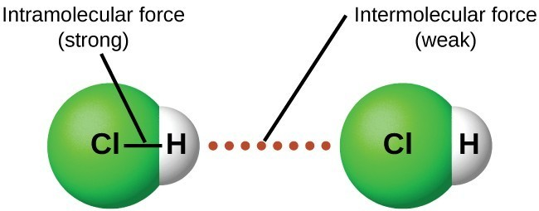
القوى بين الجزيئية (intermolecular forces)
2
طالبتي العزيزة : أقرئي الأشكال الثلاث التالية ثم حددي الرابط المشترك بينها؟
قوى الترابط بين الجزيئية : هي قوى بينية تربط بين جسيمات متشابهة مثل تلك التي بين جزيئات الماء أو بين جسيمات مختلفة مثل ذرات الكربون في الجرافيت وجسيمات السيللوز في الورق

Slide 11
أنواع القوى بين الجزيئية (intermolecular forces)
قوى الترابط بين الجزيئية : هي قوى بينية تربط بين جسيمات متشابهة مثل تلك التي بين جزيئات الماء أو بين جسيمات مختلفة مثل ذرات الكربون في الجرافيت وجسيمات السيللوز في الورق
3
2
1
الروابط الهيدروجينية
قوى ثنائية القطب
قوى التشتت

Slide 12
1
قوى التشتت
فكري منطقيًا مع مجموعتك
جزيء الأكسجين روابطه غير قطبية؟ ما سبب ذلك؟
لأن إلكتروناتها موزعة بالتساوي بين ذرتي أكسجين ذات الكهروسالبية المتساوية
ملحوظة: يمكن ضغط جزيئات الأكسجين وتحويلها إلى سائل تحت الظروف المناسبة (لا بد من قوى تجاذب بين جزيئاته تعرف بقوة الترابط بين جزيئات الأكسجين)
ماذا تسمى قوى الترابط بين جزيئات الأكسجين؟
قوى التشتت

Slide 13
1
قوى التشتت
أقرئي القصة التالية التي توضح كيف تنشأ قوى التشتت وبين أي الجزيئات تنشأ؟
ألتقى شخصان أنانيان يتسمان بمهارات متكافئة في إجتماع عمل وحدثت مشكلة أثناء الإجتماع فحدثت عدة تصادمات وكي يتوصلان لحل حدثت عملية تجاذب مؤقتة بينهما أساسها المصلحة حيث كل منهما يزود الأخر بالكثافة المعلوماتية التي تنقص الآخر .
صنفي الجزيئات التي تنشأ بينها قوى تشتت بناء على قطبيتها ؟
مامدى قوة التجاذب بين الجزيئات ؟

Slide 14
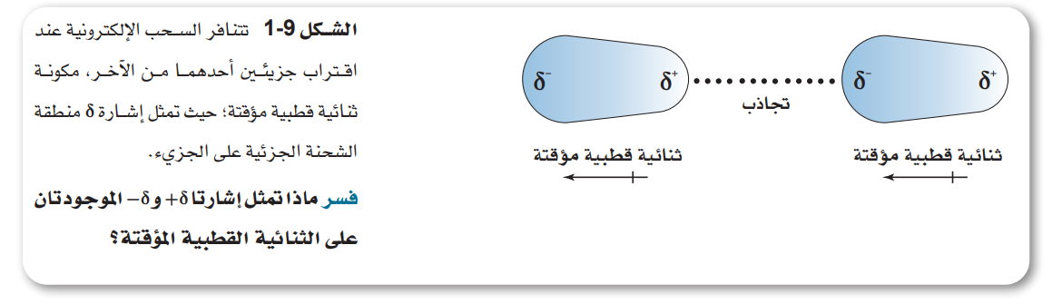
1
قوى التشتت
طالبتي العزيزة: أقرئي الشكل وكوني خلفية علمية بسيطة حول قوى التشتت ، ثم أجيبي عن الأسئلة الآتية بالاستعانة بالكتاب المدرسي؟
كيف تنشأ
مفهومها
تنشأ بين الجسيمات كافة نتيجة حركة الإلكترونات الدائمة داخل السحب الإلكترونية.
هي قوى ضعيفة تتكون عن إزاحة مؤقتة في كثافة الالكترونات في السحب الالكترونية .

Slide 15
1
قوى التشتت
طالبتي العزيزة: أقرئي الشكل وكوني خلفية علمية بسيطة حول قوى التشتت ، ثم أجيبي عن الأسئلة الآتية بالاستعانة بالكتاب المدرسي؟
طريقة تكونها
1- اقتراب جزيئين أحدهما من الآخر تتنافر السحب الالكترونية .
2- تتركز الكثافة الالكترونية حول نواة كل سحابة في جهة عن الاخرى.
3- يشكل كل جزيء ثنائية قطبية مؤقته.
4- عند اقتراب ثنائيات الأقطاب المؤقتة بعضها من بعض تتكون قوى تشتت ضعيفة بين مناطق الشحنات.

Slide 16
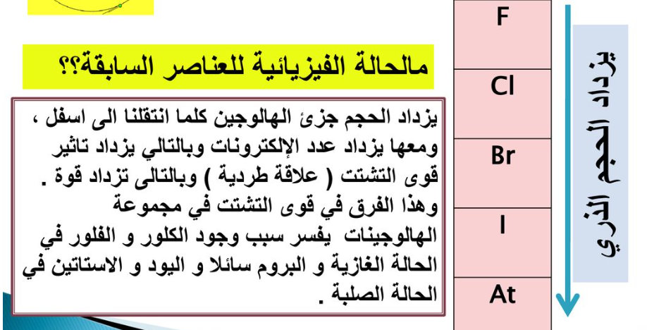
1
قوى التشتت
طالبتي العزيزة: أقرئي الشكل وكوني خلفية علمية بسيطة حول قوى التشتت ، ثم أجيبي عن الأسئلة الآتية بالاستعانة بالكتاب المدرسي؟
العوامل الموثرة فيها
1- كلما زاد حجم الجسيم تصبح قوى التشتت أكثر قوة .
2- زيادة عدد الإلكترونات.

Slide 17
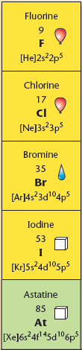

1
فكري منطقيًا مع مجموعتك
قوى التشتت
ما سبب وجود كل من الفلور والكلور في الحالة الغازية والبروم سائلًا واليود صلبًا عند درجة حرارة الغرفة؟
F2 | غاز
Cl2 | غاز
Br2 | سائل
I2 | صلب
زيادة عدد الالكترونات
زيادة الحجم
زيادة قوى التشتت
دقيقة فقط

Slide 18
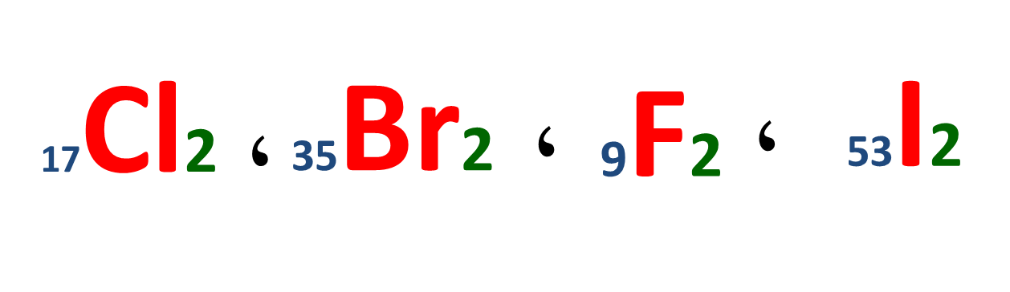
التقويم
رتبي العناصر التالية حسب زيادة قوى التشتت مع ذكر السبب؟
الحل
>
>
>
بسبب زيادة عدد الإلكترونات وحجم اليود.
السبب :

Slide 19
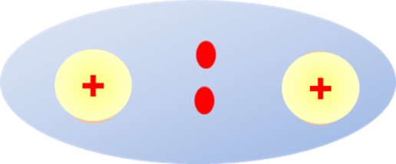

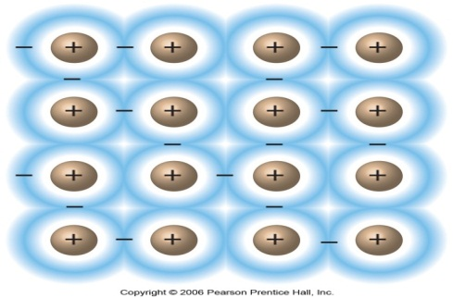
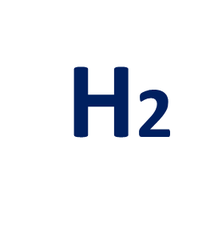
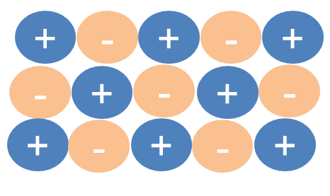

التقويم
اربطي بين الجزيء و نوع القوى المقابلة.

Slide 20
الواجب
منصة مدرستي

